Slide 1
Browser Storage

Slide 2
Almacenamiento en el navegador
Desarrollo de aplicaciones web
Datos persistentes
Preferencias del usuario
Credenciales de inicio de sesión
Estado de la aplicación
Reducción de solicitudes al servidor
Experiencia del usuario
Caché local
Seguridad de la información

Slide 3
Tipos de almacenamiento
Almacenamiento en caché
Cookies
IndexedDB
Memoria
Almacenamiento local
Almacenamiento de sesión

Slide 4
¿Qué es almacenamiento en cache?
Recursos URL-accesibles
Grandes cantidades de datos
Conexión a Internet
Tecnología relativamente nueva
Compatibilidad del navegador
Clave de solicitud (Request)
Valor de respuesta (Response)

Slide 5
Request & Response
Clases JavaScript
API
Construcción de solicitudes
Análisis de respuestas
Interacción de datos

Slide 6
¿Qué es almacenamiento de cookies?
Pares clave-valor
Límite de tamaño
Expiración
Seguridad
Capacidad de almacenamiento limitada
Vulnerabilidades
Sobrecarga de red
API de JavaScript

Slide 7
¿Qué es indexedDB?
Índices
Consultas de alto rendimiento
Almacenamiento del lado del cliente
Tipos de datos
Pares clave-valor
Transacciones
Migración de datos
Versionado de datos
Indexación
Procesamiento asíncrono
Rendimiento del sitio web
Almacenamiento en caché

Slide 8
¿Qué es almacenamiento en memoria?
Variables
Datos en la memoria de la aplicación web
Almacenamiento externo
Base de datos
Almacenamiento local
Acceso directo mediante código C#
Tipado fuerte
Aislamiento de datos por pestaña del navegador

Slide 9
¿Qué es el local storage y sesión storage?
Pares clave-valor
Datos persistentes
Diccionario del navegador
Claves y valores basados en cadenas de texto
Conversión automática a cadenas de texto
Aislamiento de datos por dominio

Slide 10
Session storage vs Local storage
Ciclo de vida
Alcance
Capacidad de almacenamiento
Accesibilidad
Casos de uso

Slide 11
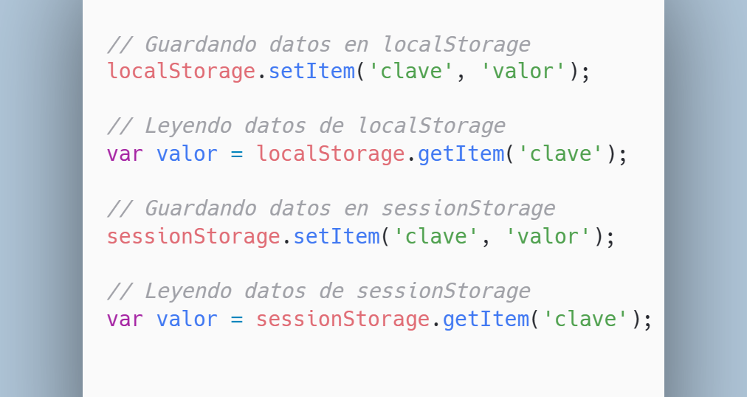

Slide 12
Autenticación y autorización

Slide 13
¿Qué es la autenticación?
Credenciales
Fuente de Datos
Azure Active Directory
Active Directory.
Métodos de Autenticación
Biometría
contraseñas

Slide 14
¿Cómo funciona la autenticación en Blazor?
AuthenticationStateProvider
CascadingAuthenticationState
Almacenamiento en el Navegador
Flujos de Credenciales

Slide 15
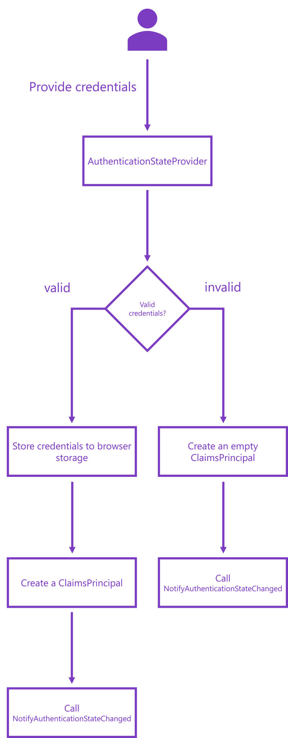
Flujo de inicio de sesión

Slide 16
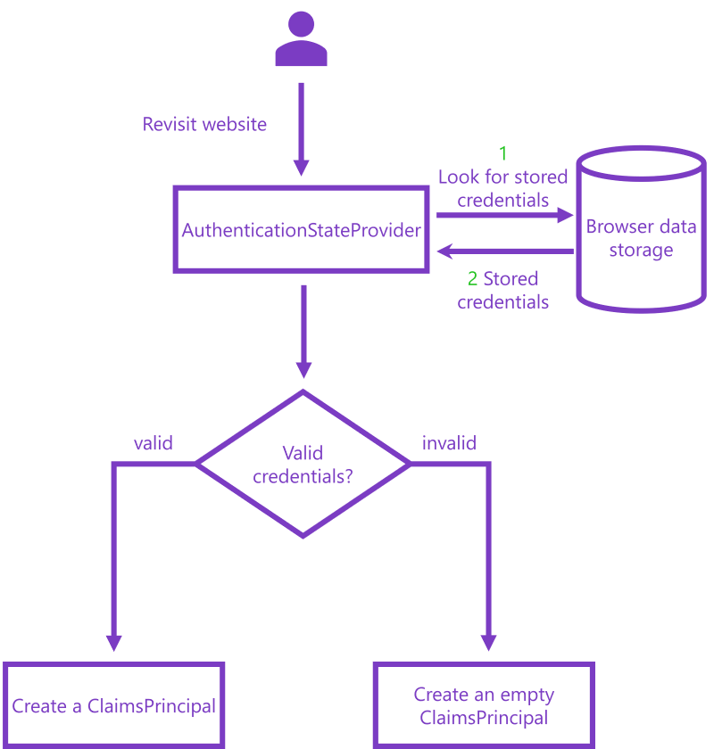
Flujo de Revisita de Usuarios:

Slide 17
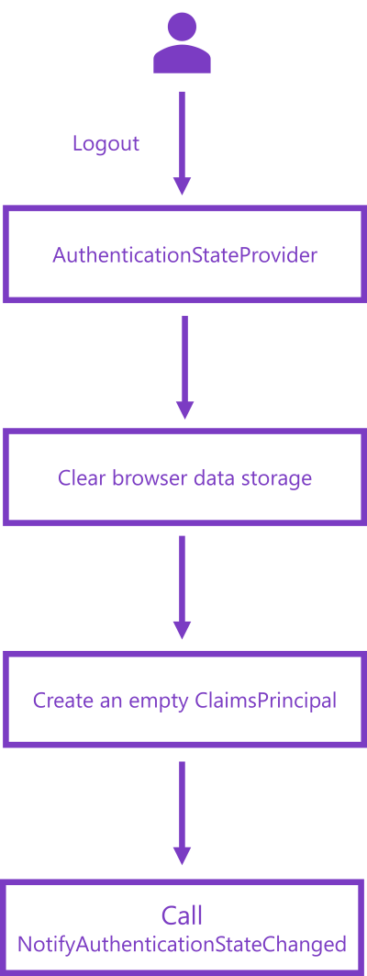
Flujo de Cierre de Sesión

Slide 18
¿Qué es la autorización?
Identidad
Rol
Permisos

Slide 19
¿Cómo funciona la autorización en Blazor?
Modelo de Identidad
ClaimsPrincipal
ClaimsIdentity
Claim
Políticas de Autorización
Metadatos de Autorización

Slide 20
Regla de autorización
Condiciones de Autorización
Grupo
Rol
Criterios de Edad
Denegar Acceso

Slide 21
Metadatos de Autorización de Recursos
Atributos
Sistema de Autorización
Restricción de Edad

Slide 22
Blazor Server vs WebAssembly
Autenticación
API
JWT

Slide 23
Ejercicios
Notes:
https://blazorschool.com/tutorial/blazor-wasm/dotnet7/create-a-project-131966
https://learn.microsoft.com/es-es/aspnet/core/blazor/tutorials/signalr-blazor?view=aspnetcore-7.0&tabs=visual-studio
Azure -> https://learn.microsoft.com/en-us/azure/azure-signalr/signalr-tutorial-build-blazor-server-chat-app

